Slide 1
nebihoktatas.hu
Ételt csak okosan!
Rendrakás
Notes:
4. fejezet: Jöhet a rendrakás!
A negyedik fejezetben a főtt ételekkel, azok újramelegítésével és a mosogatással foglalkozunk kicsit részletesebben.

Slide 2
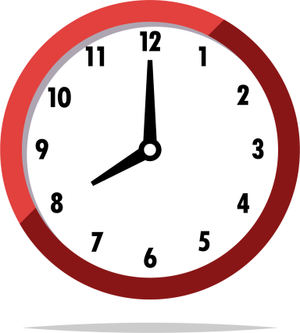
^{Főtt étel: 2 órán belül hűtőbe}
^{Emlékszel?}
^{Hűtő hőmérséklete} ^{0-5 °C}
^{Ne zsúfold túl!}
^{Szobahőmérsékleten}
^{3-4 óra}
^{Rendrakás}
^{Mikrobák elszaporodása}
^{(+5°C és +60°C fok között)}
^{Rendrakás}
2
Notes:
Tegyük el a főtt ételt
Ahhoz, hogy az általunk készített étel sokáig finom és biztonságosan fogyasztható maradjon, figyelmet kell fordítanunk a megfelelő hőmérsékleten való tárolásra is.
A lehűtésről…
Szobahőmérsékleten (20-23°C) 3-4 óra bőven elegendő a mikrobák elszaporodáshoz, ugyanis azok ideális szaporodási hőmérséklete általában +5°C és +60°C fok között van. Abban az esetben viszont, ha 2 órán belül hűtőbe helyezzük az ételt, megakadályozhatjuk a mikrobák gyors elszaporodását. Ahogy az előző fejezetben olvashattuk, a bepakolásnál fontos szempont az is, hogy ne zsúfoljuk túl a hűtőszekrényt .
Képek forrása:
Nébih
Adobe stock

Slide 3
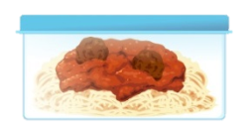
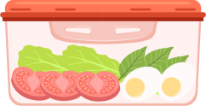
^{Külön dobozok}
^{Gyorsabb hűtés}
^{Egyszerűbb porciózás}
^{Útrakész}
^{Rendrakás}
^{Rendrakás}
3
Notes:
Kerüljön külön dobozokba…!
Az étel kisebb dobozokba történő adagolásával jelentősen meggyorsítható a hűtés folyamata. Kisebb adagokra porciózva ugyanis gyorsabban éri el az étel a biztonságos +5°C alatti hőmérsékletet. Szobahőmérsékletűnél lényegesen melegebb ételeket azonban ne tegyünk a hűtőbe! A kihűlést elősegíthetjük, ha hőmérséklettől függően 10-30 percre hideg vízbe állítjuk a lábost vagy a dobozokat.
A dobozolás más szempontból is praktikus: mindig csak annyit kell kivenni, amennyi egyszerre elfogy, így nem melegszik fel a teljes élelmiszermennyiség minden étkezéskor. Ráadásul a dobozba csomagolt ételeket könnyen magunkkal vihetjük például az iskolába, munkahelyre, kirándulásra.
Képek forrása:
Nébih

Slide 4
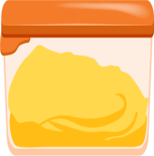
^{Címkézd fel!}
Címkézd fel!
Hús
2021.09.13
^{Rendrakás}
Húsleves
2021.09.13
Név és készítés dátuma
^{Rendrakás}
4
Notes:
Címkézd fel!
Az edényeket lássuk el olyan címkékkel, amelyekre felírtuk az étel nevét és készítésének dátumát. Ezzel a módszerrel előre lehet tervezni a későbbi felhasználást, valamint a többi családtag is nyomon tudja követni, hogy mit és mikor tettünk be a hűtőbe.
Kép forrása:
Nébih
Adobe stock

Slide 5
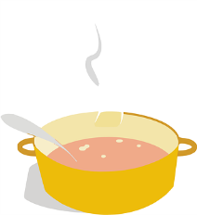
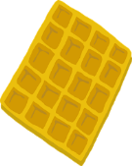
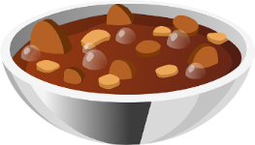
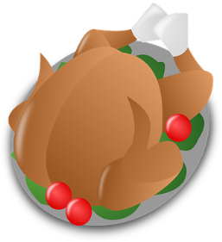
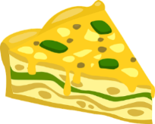
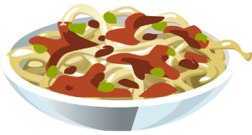
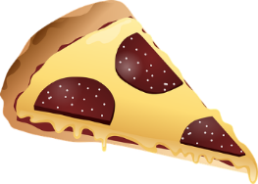
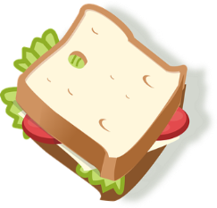
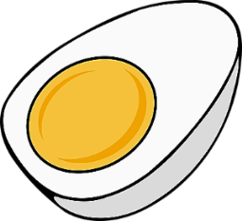
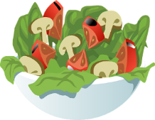
^{Meddig fogyasztható?}
1 hónap
Étel jellege határozza meg
2-3 nap
4-6 hónap
4-5 nap
Hűtés: 0-5°C
1-3 nap
4-6 hónap
3-4 nap
2-3 hónap
^{Rendrakás}
Fagyasztás: -18°C
1-2 nap
1 hónap
3 hónap
2-3 nap
1 hónap
Nem ajánlott
Nem ajánlott
2-3 nap
5-7 nap
3-4 nap
Általános: 4-5 napnál tovább hűtőben tárolt ételt nem tanácsos elfogyasztani!
^{Rendrakás}
5
Notes:
Mit meddig lehet fogyasztani?
Ugyan a tárolhatóság idejét az étel jellege jelentős mértékben meghatározza, általános szabály, hogy a 4-5 napnál tovább hűtőben tárolt ételt nem tanácsos elfogyasztani. Így, ha előre tudjuk, hogy az étel nem fog elfogyni ezen az időn belül, a hűtőszekrény helyett tegyük inkább a fagyasztóba.
Képek forrása
Nébih
Pixabay

Slide 6
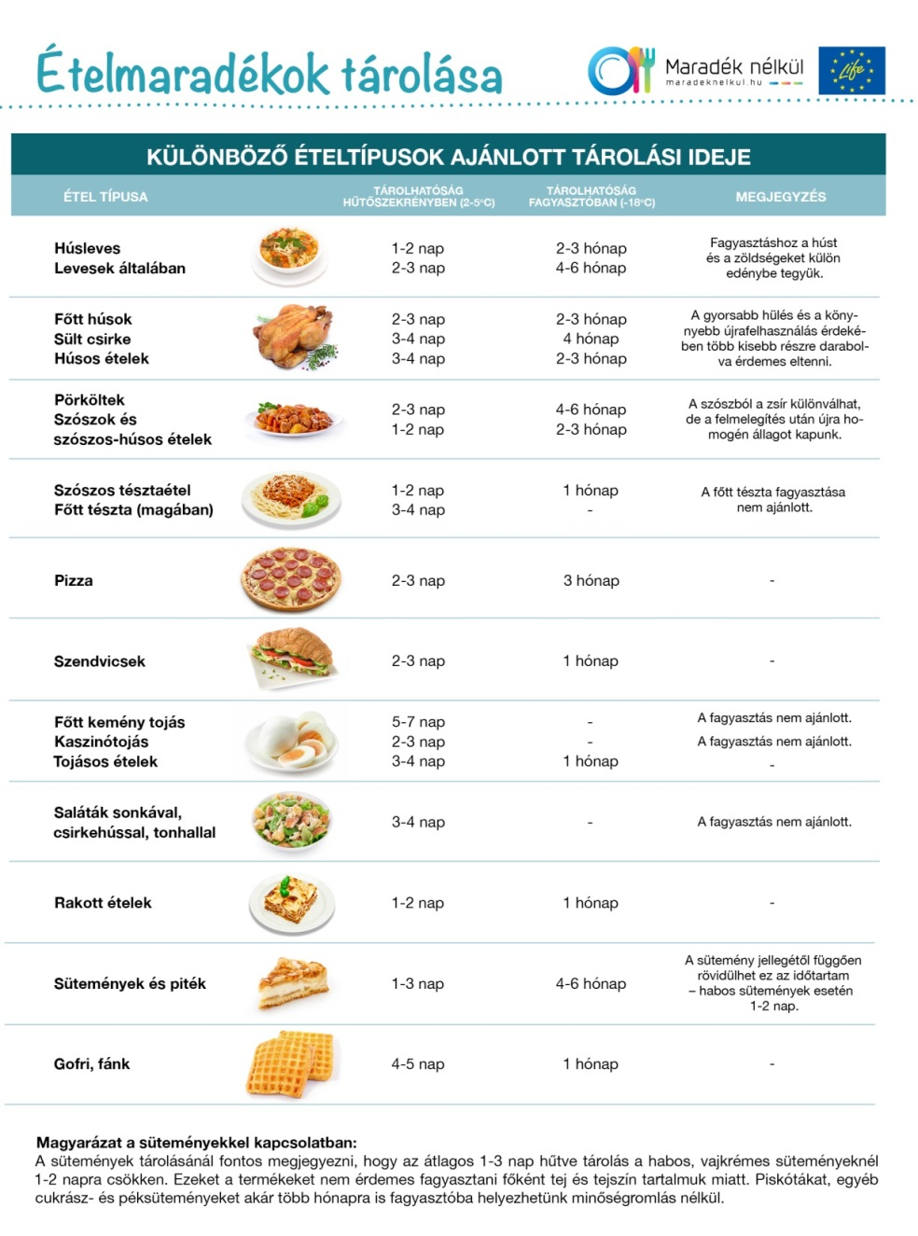
^{Ételmaradékok tárolása}
^{Ételmaradékok tárolása}
^{Rendrakás}
6
Notes:
Az egyes élelmiszerek ajánlott tárolási idejét az alábbi táblázatban foglaltuk össze.
Képek forrása:
Nébih

Slide 7
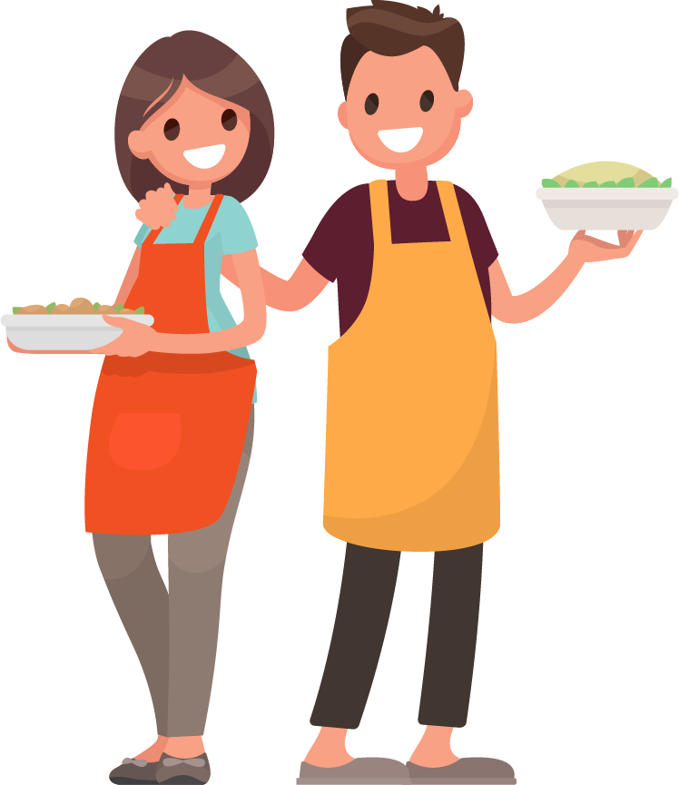
^{Melegítés}
2 percen át 75°C-os maghőmérséklet biztosítása
^{100°C}
^{Melegítés}
^{75°C}
^{60°C}
^{Veszély zóna}
^{0°C}
^{5°C}
^{-18°C}
^{Rendrakás}
7
Notes:
Melegítve csak a káposzta jó?
Ügyeljünk arra, hogy az előzőleg elkészített ételeket mindig jól melegítsük meg. Ez a hőmérséklet ideális esetben 2 percen át tartó 75°C-os maghőmérsékletet, vagy az étel minden pontján legalább 75°C-os hőmérsékletet jelent, ugyanúgy, mint az ételkészítésnél. A kisebb darabok egyenletesebben melegednek, mint a nagyobbak, ezért érdemes mindig egyforma darabokra szeletelni az ételt még a melegítés előtt. Ha már erőteljesen gőzölög az étel, vagy olyan forró, hogy megégetné a nyelvünk, ha kivennénk belőle egy kanállal, akkor biztosak lehetünk benne, hogy eléggé átmelegítettük – azonban legyünk óvatosak, nehogy megégessük magunkat!
Képek forrása
Adobe stock
Pixabay

Slide 8
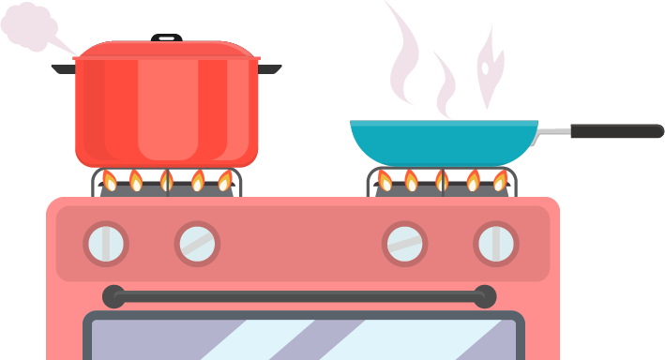
^{Tűzhely}
Figyelj, nehogy megégesd magad!
Nem csak a tűz, hanem a kifröccsenő leves is okozhat égési sérülést.
^{Melegítés}
^{Rendrakás}
8
Notes:
Melegítés tűzhelyen
Az egyik melegítési mód szerint tűzhelyen, fémedényben (lábasban, serpenyőben), folyamatos kevergetés mellett forrósítjuk át az ételt. Ilyenkor nagyon vigyázzunk! Nem csak a tűz, hanem a kifröccsenő leves is okozhat égési sérülést.
Képek forrása
Adobe stock

Slide 9
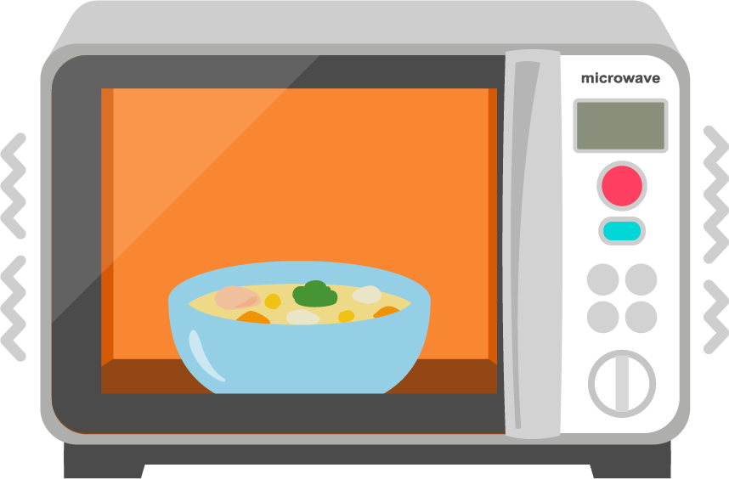
^{Mikrohullámú sütő}
Csak erre a célra alkalmas edényt használjunk
Időnként tanácsos megszakítani a mikrózást és átkeverni a melegítendő ételt.
^{Melegítés}
Az étel nem egyenletesen melegszik
^{Rendrakás}
9
Notes:
Melegítés a mikrohullámú sütőben
A mikrohullámú sütőben való melegítés egyszerűbb megoldásnak tűnhet, azonban ügyeljünk arra, hogy csak olyan edényt használjunk, amely erre a célra alkalmas. A célnak nem megfelelő edényekben való melegítés balesetveszélyes lehet, mert elolvadhat, kigyulladhat! A mikrohullámú sütő hátránya, hogy az étel nem egyenletesen melegszik, így időnként tanácsos megszakítani a mikrózást és átkeverni a melegítendő ételt.
Kép forrása
Adobe stock

Slide 10
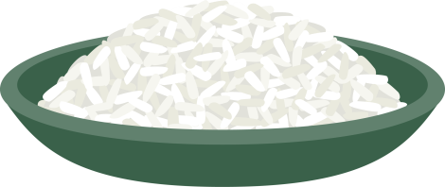
^{Tudtad?}
Segíts új receptek kitalálásában!
Felforralt, majd lehűlt ételmaradékot
nem ajánlott többször melegíteni
^{Főtt rizs}
^{Rendrakás}
^{Sült rizsgolyó}
^{Tejberizs}
Fogyasztásra alkalmas élelmiszerekből lehetőség van új fogások készítésére
^{Rendrakás}
10
Notes:
A már egyszer felforralt majd lehűlt ételt nem ajánlott többször melegíteni, ezért fontos, hogy mindig csak annyi ételt melegítsünk, amennyit biztosan meg tudunk enni! Tartsuk fejben, hogy a még fogyasztásra alkalmas élelmiszerekből számos lehetőség van új fogások készítésére. Ne feledjük, a változatosság gyönyörködtet! Ha véletlenül túl sok rizst főztünk, gondolkodhatunk különböző rakott ételekben vagy akár desszertekben is. Azonban vigyázni kell arra, hogy még a főtt rizs is okozhat megbetegedést, ha túl sokáig tároljuk.
Érdekesség: A műanyag tároló edényeken külön jelzik, ha az edény használható mikrohullámú sütőben.
Képek forrása
Adobe stock

Slide 11
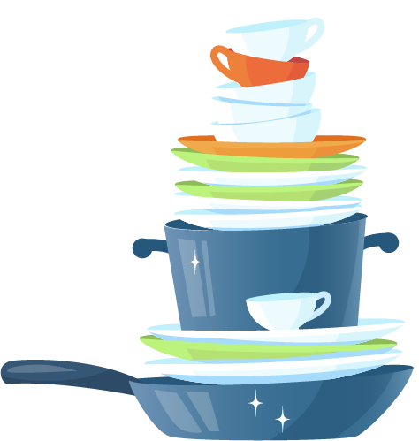
^{Mosogatás}
Csepegtetőt használjunk, ami higiénikusabb mint a törölgetés!
^{Mivel?}
Minél melegebb vízben és lehetőleg folyóvíz alatt
Tiszta szivaccsal és mosogatószerrel
^{Rendrakás}
^{Mikor?}
Főzés közben is, vagy hagyjuk az edényeket ázni
^{Hogyan?}
Poharakkal és az evőeszközökkel kezdjük, majd a tálalóedények és végül a főzéshez használt edények következzenek.
A mosogatótál és a csöpögtető rendszeres tisztítása, fertőtlenítése
^{Rendrakás}
11
Notes:
Nem ússzuk meg a mosogatást
Otthonunkban – még ha van is mosogatógép – gyakran kézi mosogatásra is szükség van.
Általános szabályok
Minél melegebb vízben és lehetőleg folyóvíz alatt mosogassunk. A meleg víz segít feloldani és eltávolítani a zsíros szennyeződéseket, a folyóvíz pedig megakadályozza, hogy a szennyeződések valamilyen módon visszakerüljenek az eszközökre. Ha nincs lehetőségünk folyóvíz alatt mosogatni, cseréljük többször a mosogatóvizet!
Sűrűn cserélt, tiszta szivaccsal és mosogatószerrel dolgozzunk. A mosogatásra használt szivacsot más célra semmiképpen se használjuk!
Ha lehet, főzés közben is mosogassunk. Időt és energiát spórolhatunk meg, ha nem várjuk meg, hogy az ételmaradék rászáradjon az edényre. Ha erre nincs lehetőség, öblítsük le előre folyóvízzel az edényeket, vagy mosogatásig hagyjuk őket egy lavórban vagy egy nagyobb lábosban ázni.
A mosogatást a poharak és az evőeszközök tisztításával kezdjük, majd a tálalóedények és végül a főzéshez használt edények következzenek.
Szárításhoz csepegtetőt használjunk, amely jóval higiénikusabb módszernek számít, mint a törölgetés. Ha kicsi a konyha, és nincs lehetőség csepegtetni, mindenképpen tiszta törlőruhát alkalmazzunk, mert a nedves szövetben gyorsan felszaporodnak a mikrobák.
A konyhában lévő felületeket mosogatószeres vagy fertőtlenítőszeres ronggyal gyakran töröljük át, és mindig tartsunk rendet. A mosogatótál és a csöpögtető rendszeres tisztításáról, fertőtlenítéséről se feledkezzünk meg.
Jó tudni: A mikrobák a szivacs belsejében szeretnek megbújni, ezért a mosogatószivacsot gyakran kell fertőtleníteni vagy cserélni.
Képek forrása
Adobe stock

Slide 12
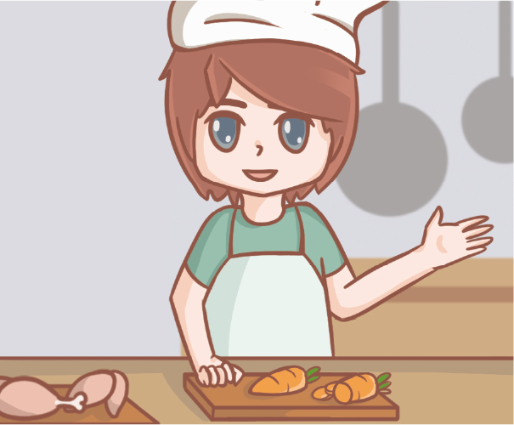
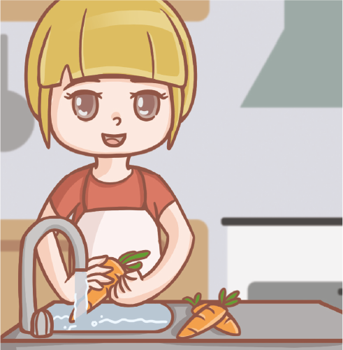
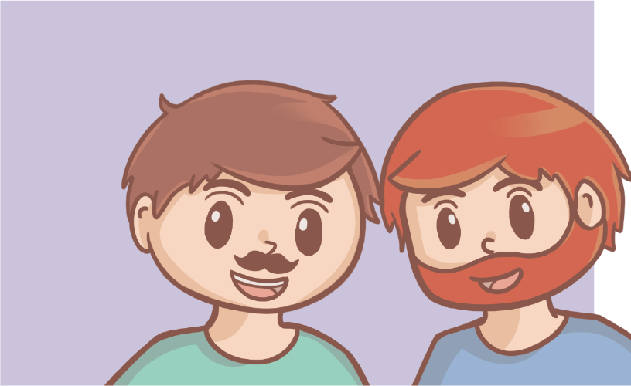
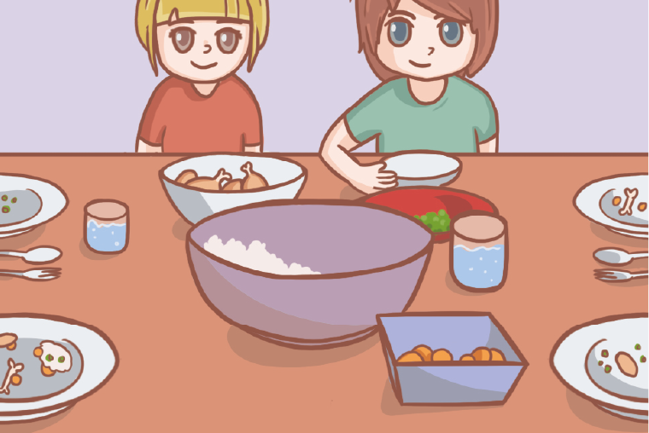
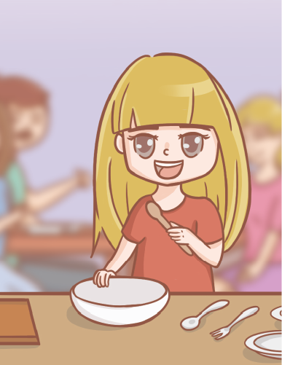
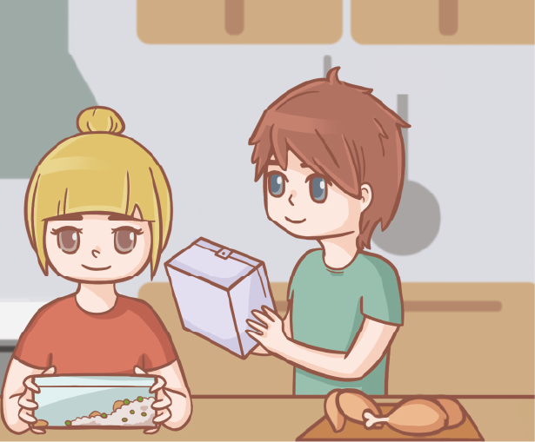
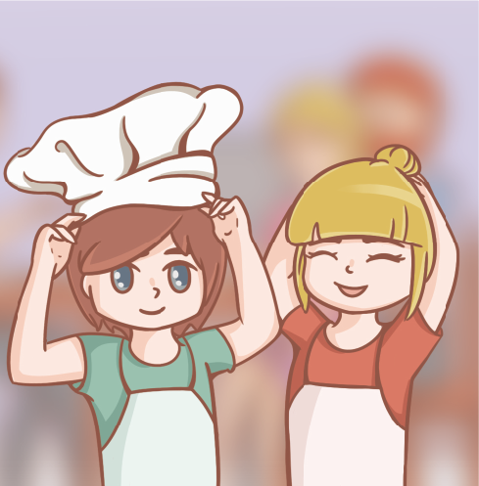
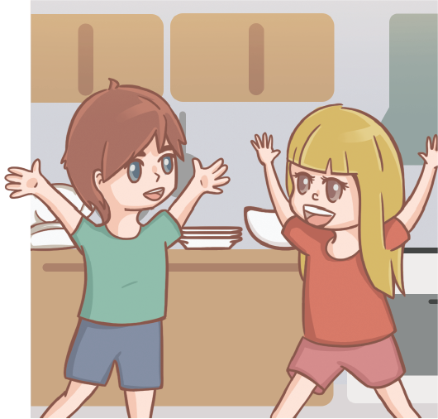
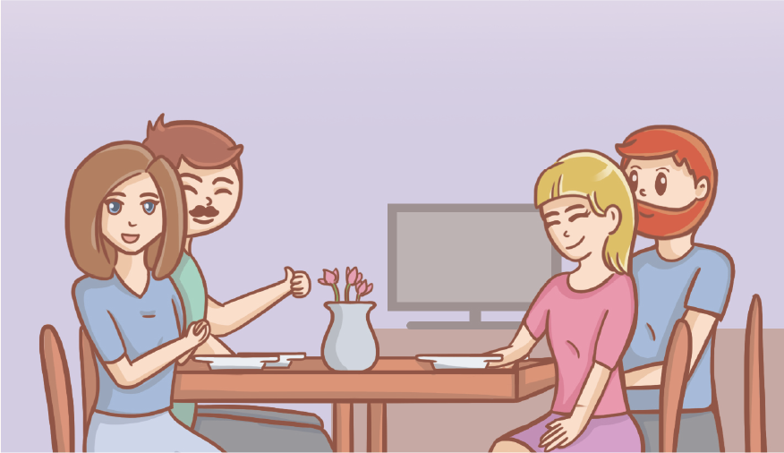
^{Vacsora móka}
Megmosom a zöldségeket, de a húst nem, mert a szétfröccsenő húslé megfertőzheti a többi alapanyagot.
Igazán büszkék vagyunk rátok!
Nagyon jó ötlet volt ez a vacsora!
Hogy ezek a gyerekek, milyen ügyesek…!
Elő a kötényekkel is! Figyelj a hajadra, Kata!
Folytassátok csak, mi innen figyelünk Titeket, nehogy baj történjen.
Gyere, Marci! Csomagoljuk el a maradékot későbbre.
Marci, én előkészítem az eszközöket. Látod, milyen tiszták?
Igen, látom kicsim. Nagyon ügyesek vagytok!
Rendben! Hozom a dobozokat, így kisebb adagokban tudjuk őket betenni a hűtőbe. Te írd meg a címkéket, utána mehetnek is a fagyasztóba, hiszen kellően kihűltek már!
Egy vágódeszka a húsnak, egy másik pedig a zöldségeknek. Nem szabad összekeverni őket.
^{Rendrakás}
Ezután gyakrabban rendezünk ilyen vacsorákat, szóval készüljetek gyerekek!
Hát ez isteni volt!
Nézd, Anya! Már egyedül is megy Marcival!
^{Rendrakás}
12
Notes:
Vacsora móka
1. kép
Kata és Marci a konyhában vannak, nagyon izgatottak, előttük a székre ráfektetve egy kötény, a pulton egy séf sapka és tálak.
Marci:
Nagyon jó ötlet volt ez a vacsora!
Kata:
Nézd, Anya! Már egyedül is megy Marcival!
2. kép
Marci és Kata szülei (két anyuka, két apuka) egy asztalnál ülnek, rálátnak a két gyerekre a konyhában.
Anyuka 1:
Igen, látom kicsim. Nagyon ügyesek vagytok!
Anyuka 2:
Folytassátok csak, mi innen figyelünk Titeket, nehogy baj történjen.
3. kép
Kata bólogat és a tálakért nyúl, fakanalat, és egyéb konyhai eszközöket vesz elő.
Kata:
Marci, én előkészítem az eszközöket. Látod, milyen tiszták?
4. kép
Kata és Marci kötényeket vesz fel, Kata beköti a haját, Marci felveszi a séf sapkát.
Marci:
Elő a kötényekkel is! Figyelj a hajadra, Kata!
5. kép
Kata a mosogatónál áll és megmossa a répákat.
Kata:
Megmosom a zöldségeket, de a húst nem, mert a szétfröccsenő húslé megfertőzheti a többi alapanyagot.
6. kép
Marci két vágódeszkáért nyúl. Előtte pár répa hever.
Marci:
Egy vágódeszka a húsnak, egy másik pedig a zöldségeknek. Nem szabad összekeverni őket.
7. kép
A szülők (2 anyuka, 2 apuka) büszkén figyelik a gyermekeiket. Elismerően beszélnek róluk. Előttük már a megterített asztal látható.
Apuka 1:
Igazán büszkék vagyunk rátok!
Apuka 2:
Hogy ezek a gyerekek, milyen ügyesek…!
8. kép
Mindenki az asztalnál ül, előttük üres tányérok, már mindent megettek.
Apuka 1:
Hát ez isteni volt!
Anyuka 1 mosolyogva:
Ezután gyakrabban rendezünk ilyen vacsorákat, szóval készüljetek gyerekek!
9. kép
A két gyerek a megmaradt ételeket pakolják el. Műanyagdobozokba adagolják és felcímkézik. A fagyasztó előtt állnak.
Kata:
Gyere, Marci! Csomagoljuk el a maradékot későbbre.
Marci:
Rendben! Hozom a dobozokat, így kisebb adagokban tudjuk őket betenni a hűtőbe. Te írd meg a címkéket, utána mehetnek is a fagyasztóba, hiszen kellően kihűltek már!
Képek forrása:
Nébih

Slide 13
KÖSZÖNÖM A FIGYELMET!
nebihoktatas.hu

